Slide 1
处理器体系结构
第二章 指令集体系结构C
—硬件对过程的支持
(Micro-processor Architecture)

Slide 2

硬件对过程的支持
“面向过程”：PO “面向对象”：OO
(Procedure Oriented)
(Object Oriented)
C语言
C++、Java、C#...
C语言编写的程序就是PO，C++编写的程序就是OO ？
拿着青龙偃月刀的你能否打得过拿着木棍的关羽？-- 语言只是工具
面向过程：“步骤分解”->先怎么做、后怎么做->一个一个的步骤函数
五子棋程序： 1、开始游戏；2、黑子先走；3、绘制画面；4、判断输赢；、5、轮到
白子；6、绘制画面；7、判断输赢；8、返回步骤2；9、输出最后结果
简单、清晰 不易维护
面向对象：“功能分解”->大功能->小功能->一个一个的功能函数
A、玩家对象接受输入；B、棋盘对象绘制画面；C、规则对象判别输赢；

Slide 3
硬件对过程的支持
过程：根据提供的参数执行一定任务的子程序
使用过程的好处：使程序结构化、易懂、易重复使用
将参数放在过程可以访问的位置：参数传递
将控制转交给过程：调用子程序；
获得过程所需的存储资源：保护寄存器等；
执行过程任务：执行子程序体；
—实现抽象的一种方法
传递参数
程序跳转
压栈、出栈
将结果放在调用程序可以访问的位置：返回结果；
将控制返回初始点：返回主程序。
Caller：过程调用者 Callee：过程被调用者

Slide 4
内容概述
硬件对过程的支持
指令和寄存器
叶过程(leaf procedures)
嵌套过程(non-leaf procedures)
二进制接口规范

Slide 5
硬件对过程的支持--1. 指令和寄存器
jal：jump and link，将PC+4的值存入$ra，并跳转到指定地址 (子程序入口)
jr：jump register，复制$ra到PC，也可用于其它跳转 (比如：转移表)
寄存器地址 | 寄存器名称 | 名称含义 | 用途
$0 | $zero | Zero | 常量0
$1 | $at | Assembler temporary | 留给汇编器作临时变量
$2-$3 | $v0-$v1 | Values | 子函数调用返回值
$4-$7 | $a0-$a3 | Arguments | 子函数调用参数
$8-$15 | $t0-$t7 | Temporaries | 存放临时变量(随便用的)
$16-$23 | $s0-$s7 | Saved values | 保存变量(子函数调用前后)
$24-$25 | $t8-$t9 | Temporaries | 存放临时变量(随便用的)
$26-$27 | $k0-$k1 | Kernel | 中断、异常处理保存的参数
$28 | $gp | Global pointer | 全局指针
$29 | $sp | Stack pointer | 堆栈指针
$30 | $fp | Frame pointer | 帧指针
$31 | $ra | Return address | 子函数返回地址
子函数调用/返回的参数 超过寄存器数怎么办？
->栈(stack)
压栈(push)、出栈(pop)

Slide 6
硬件对过程的支持--1. 指令和寄存器
jal：jump and link，将PC+4的值存入$ra，并跳转到指定地址 (子程序入口) （J型指令）
jr：jump register，复制$ra到PC，也可用于其它跳转 (比如：转移表) （R型指令）
指令格式：
jal
address
R型：
I型：
J型：
op(6) | rs(5) | rt(5) | rd(5) | shamt(5) | funct(6)
op(6) | rs(5) | rt(5) | constant or address(16)
op(6)
address(26)
jr $rs
000000 | rs | 00000 | 00000 | 00000 | 001000
->需要跳转到指定的32位立即数地址处怎么办？

Slide 7
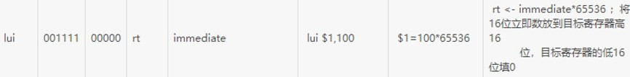
硬件对过程的支持--*32位立即数
lui：load upper immediate
指令格式：lui rt, immediate #将16位的immediate存入rt高位，低位补0
例：将 0000 0000 0011 1101 0000 1001 0000 0000存入$s0
lui $s0, 61 0000 0000 0011 1101 0000 0000 0000 0000
ori $s0, $s0, 2304 0000 0000 0011 1101 0000 1001 0000 0000

Slide 8


硬件对过程的支持--2.叶过程(leaf procedures)
叶（子）过程：leaf procedure，不调用其他过程的过程
C code:
int leaf_example (int g, h, i, j)
{ int f;
f = (g + h) - (i + j);
return f;
}
f存于$s0
参数g, …, j存于$a0, …, $a3 结果保存在$v0

Slide 9
硬件对过程的支持--2.叶过程(leaf procedures)
叶（子）过程：leaf procedure，不调用其他过程的过程
C code:
MIPS code:
addi $sp, $sp, -4 #$s0入栈
int leaf_example (int g, h, i, j) ^{leaf_example:}
{ int f;
f = (g + h) - (i + j);
sw $s0, 0($sp) add $t0, $a0, $a1
add $t1, $a2, $a3 sub $s0, $t0, $t1
add $v0, $s0, $zero #保存结果 lw $s0, 0($sp) #$s0出栈 addi $sp, $sp, 4
jr $ra #返回
return f;
子函数内如果使用$s0~s7， 则必须对其进行保存/恢复
}
f存于$s0
参数g, …, j存于$a0, …, $a3
结果保存在$v0

Slide 10
硬件对过程的支持--3.嵌套过程(non-leaf procedures)
过程中调用新的过程
Caller需要保存调用后仍需使用(且callee需要写入)的$a和$t系列寄存器 {A_{i}}
Callee需要保存返回地址寄存器(叶过程除外)$ra 和需要使用的$s系列寄存器{B_{i}}
$ra= Ada+4
$ra= Adc+4
$ra= Adx+4
将$ra和{B₂}压栈
将 {B₃}压栈
将$ra和{B₁}压栈
将{A₂}压栈
过程3（叶过程）
将{A₁}压栈
_{过程2} Adc
Add
……
…
Ada
过程1_{Adb}
由Adx进入
过程1 …
…
别忘了出栈^-^：过程执行结束后，将先前压栈的数据恢复

Slide 11
硬件对过程的支持--3.嵌套过程(non-leaf precedures)
例：
C 代码:
MIPS 代码:
fact:
addi $sp, $sp, -8 # 空出栈位置
sw $ra, 4($sp) # 返回地址保存入栈
sw $a0, 0($sp) # 参数n保存入栈 slti $t0, $a0, 1 # 检验 n < 1
int
{
fact
(int n)
beq $t0, $zero, L1
addi $v0, $zero, 1
# n<1成立，返回结果1
if (n < 1) return 1;
addi $sp, $sp, 8 # 恢复栈位置 jr $ra # 跳转至返回地址 addi $a0, $a0, -1 # n=n-1
当n<1时， 为叶过程！
else return n * fact(n - 1);
L1:
}
jal fact # 调用fact，并将PC+4存入$ra
lw $a0, 0($sp) # 参数n出栈
n保存于$a0
结果存于$v0
lw $ra, 4($sp) # 返回地址出栈 addi $sp, $sp, 8 # 恢复栈位置
mul $v0, $a0, $v0 #返回结果n*fact(n-1)
jr $ra # 跳转到返回地址
重点：fact过程即是caller也是callee
->需要保存调用后仍需使用的$a0、返回地址$ra；若使用了$s系列寄存器，则同样需要保存

Slide 12
硬件对过程的支持--4. 二进制接口规范
ABI：二进制接口（Application Binary Interface，ABI）
MIPS的ABI：o32、n32、n64等
包含各种规范(convention)：内存空间布局、寄存器的使用、栈帧构建等
用于约束软件，而不是硬件；
编译器或程序员需要遵守，因为违反这些规范会导致诡异错误；

Slide 13
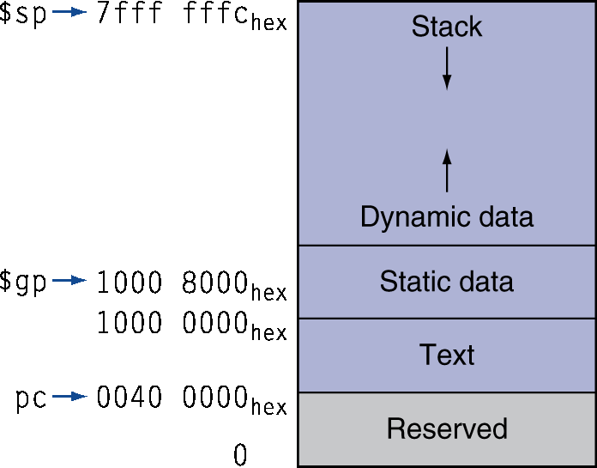
硬件对过程的支持--4.1内存空间布局
MIPS分配内存的典型约定：(一种软件规范(convention))
栈数据
此消彼长，高效利用 动态数据(堆)
静态数据(常量、数列等) 代码段：MIPS机器代码
$gp+偏移寻址范围：
1000 0000~1000 ffff
栈：箱子装“书”，先进后出（函数参数、变量）
堆：图书馆的“书架”，随意存取（动态数据）

Slide 14
硬件对过程的支持--4.2寄存器的使用(补充)
先前，我们已经赋予每个寄存器确定的含义：
寄存器地址 | 寄存器名称 | 名称含义 | 用途
$0 | $zero | Zero | 常量0
$1 | $at | Assembler temporary | 留给汇编器作临时变量
$2-$3 | $v0-$v1 | Values | 子函数调用返回值
$4-$7 | $a0-$a3 | Arguments | 子函数调用参数
$8-$15 | $t0-$t7 | Temporaries | 存放临时变量(随便用的)
$16-$23 | $s0-$s7 | Saved values | 保存变量(子函数调用前后)
$24-$25 | $t8-$t9 | Temporaries | 存放临时变量(随便用的)
$26-$27 | $k0-$k1 | Kernel | 中断、异常处理保存的参数
$28 | $gp | Global pointer | 全局指针
$29 | $sp | Stack pointer | 堆栈指针
$30 | $fp | Frame pointer | 帧指针
$31 | $ra | Return address | 子函数返回地址
但这不是一定的！
事实上，ABI规定了大部分寄存器的明确用途，另一些则可以有不同的用途(由编译器决定)

Slide 15
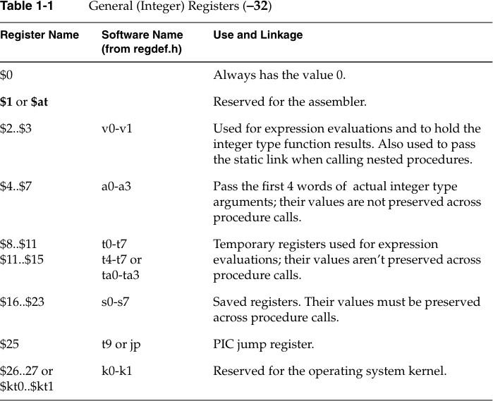
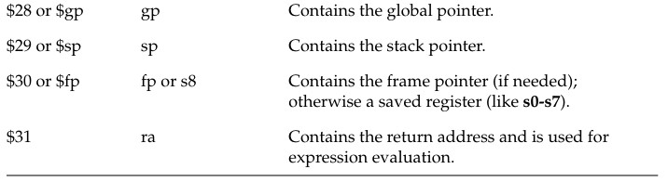
硬件对过程的支持--4.2寄存器的使用(补充)
MIPS o32中：
以$30为例：
GCC的MIPS C编译器：用作帧指针$fp MIPS的C编译器：用作$s8

Slide 16

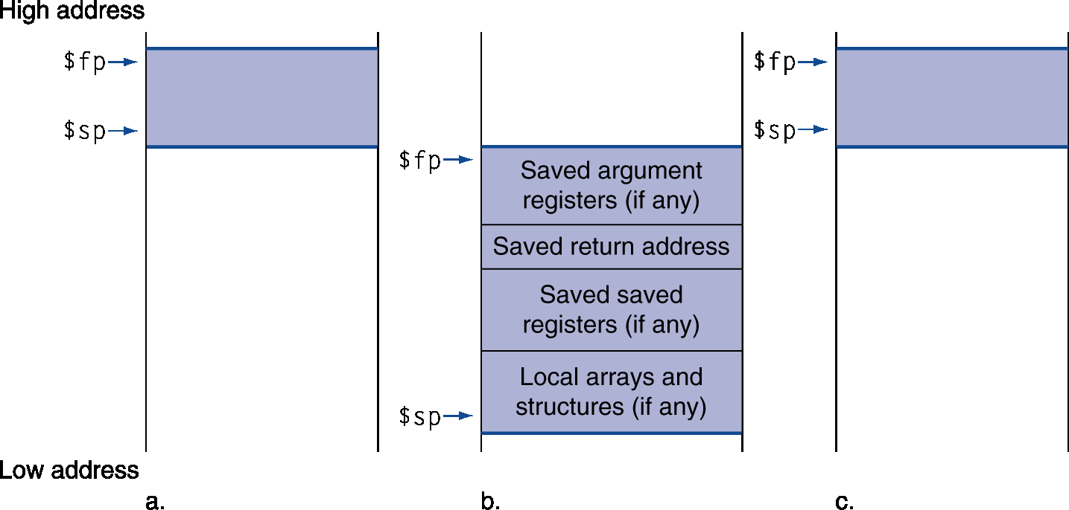
硬件对过程的支持--*关于“$fp”
将$30当作$s8：不使用$fp，可以节省一些指令（每次调用函数不需要给$fp赋值，
也不需要保存$fp）
小茗同学在写一本书，且每次写新内容的时候都要对上次写的内容进行修 订，但每次都不记得上次写到哪里，必须一页一页地检查，好麻烦。。。
(如果有个书签就好了)
问题：程序运行时，栈指针是不断变化的！
找数据的时候，可以以栈指针为 基址，但会降低程序可读性，增 加汇编难度，并给调试带来困难
->$fp分配好后不会变，更便于数据访问和恢复栈指针

Slide 17

硬件对过程的支持--4.3栈帧的构建
35 FPS
过程调用帧：一个内存块，用于参数传递、保留
callee可能改变而caller不希望改变的参数、为 过程提供本地变量空间；
在多数编程语言中，过程调用和返回遵循严格的
LIFO。因此过程调用帧也叫作栈帧
栈：相对整个系统而言
栈帧：相对某个函数而言，每个栈帧对应一个函数。栈帧反映了函数调用关系，每次调 用一个函数，都要为这个函数实例分配栈空间，单个函数分配的空间就是栈帧
构建栈帧的重要性：
使调用者和被调用者达成某种约定（参数传递方式、函数返回方式、寄存器如何共享等）
定义了被调用者如何使用自己的栈帧来完成局部变量的存储和使用

Slide 18
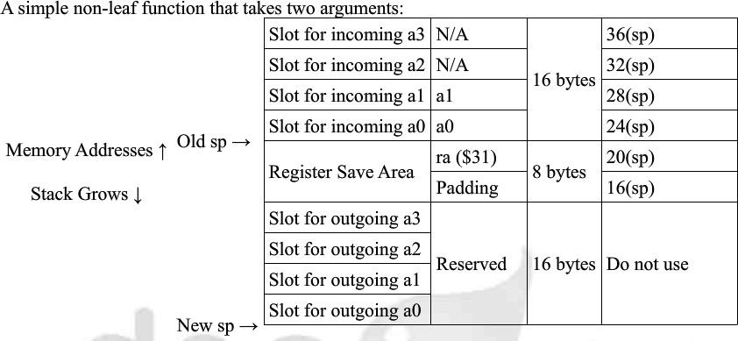
硬件对过程的支持--4.3栈帧的构建
栈帧(stack frame)的构建有多种方式， 以MIPS o32的栈帧(stack frame)结构 为例：
Caller在栈帧的底部保留四个字，这是给 callee存储$a0~$a3用的。即使callee不使 用，也保留。意味着：如果是嵌套过程，则 不可使用0($sp),4($sp),8($sp),12($sp)
(假如帧大小是32字节，则callee可以用 32($sp),36($sp),40($sp),44($sp)来保 存a0,a1,a2,a3)
每个section都必须是双字对齐。这仅仅是为了能够在栈帧中存入双字数据。比如：如果saved regeisters
仅有一个数据，那么就额外空出一个位置(padding)
鉴于上述原因，嵌套过程的最小栈帧为24字节：16个字节用于存储$a0~$a3，8个字节用于saved
registers(必须有$ra，而saved registers需要双字对齐)
叶过程的最小栈帧为0字节

Slide 19
硬件对过程的支持--4.3栈帧的构建
36($sp):存储$a3
32($sp):存储$a2
28($sp):存储$a1
_{先前的$sp->} 24($sp):存储$a0
addi $sp,$sp,-24 sw $ra,20($sp) sw $a1,28($sp) sw $a0,24($sp)
…（callee）
lw $ra, 20($sp) addi $sp, $sp, 24 jr $ra
当前可用
20($sp):$ra
16($sp):padding
_{当前帧} 12($sp):保留给$a3
8($sp):保留给$a2
4($sp):保留给$a1
0($sp):保留给$a0
保留给callee用的，
当前不可用
$sp->
未使用$fp
好处：指令数量少
问题：$sp在在分配好后可能会继续改变，从而给栈帧数据的访问带来困难

Slide 20
硬件对过程的支持--4.3栈帧的构建
addi $sp,$sp,-24 sw $ra,20($sp) sw $fp,16($sp)
36($sp):存储$a3
32($sp):存储$a2
28($sp):存储$a1
_{先前的$sp->} 24($sp):存储$a0
当前可用
addi $fp,$sp,20
sw $a1,8($fp)
sw $a0,4($fp)
…（callee）
lw $ra, 0($fp)
$fp->
20($sp):$ra 16($sp):先前的$fp
_{当前帧} 12($sp):保留给$a3
lw $fp,16($sp)
8($sp):保留给$a2
4($sp):保留给$a1
0($sp):保留给$a0
保留给callee用的， 当前不可用
addi $sp, $sp, 24
jr $ra
$sp->

Slide 21
硬件对过程的支持
小结
指令和寄存器
叶过程(leaf procedures)
嵌套过程(non-leaf procedures)
接口规范

Slide 22
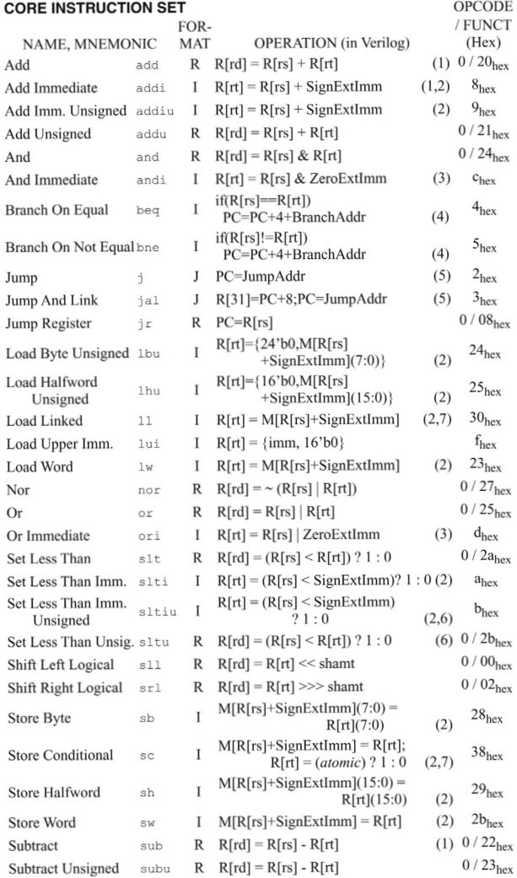
已掌握的汇编语言
算术运算 逻辑运算 程序跳转 存取数
华中科技大学光学与电子信息学院

Slide 23
已用到的寄存器
寄存器地址 | 寄存器名称 | 名称含义 | 用途
$0 | $zero | Zero | 常量0
$1 | $at | Assembler temporary | 留给汇编器作临时变量
$2-$3 | $v0-$v1 | Values | 子函数调用返回值
$4-$7 | $a0-$a3 | Arguments | 子函数调用参数
$8-$15 | $t0-$t7 | Temporaries | 存放临时变量(随便用的)
$16-$23 | $s0-$s7 | Saved values | 保存变量(子函数调用前后)
$24-$25 | $t8-$t9 | Temporaries | 存放临时变量(随便用的)
$26-$27 | $k0-$k1 | Kernel | 中断、异常处理保存的参数
$28 | $gp | Global pointer | 全局指针
$29 | $sp | Stack pointer | 堆栈指针
$30 | $fp | Frame pointer | 帧指针
$31 | $ra | Return address | 子函数返回地址

Slide 24
思考
作为嵌套过程，被调用的子函数为什么要保存$ra

Slide 25
课后作业
下列MIPS代码中，A、B和C位置分别要将那些寄存器压栈？
Fun1:
A
jal Fun2
addi $t0, $t1, $zero (出栈)
jr $ra
Fun2:
B
sub $s0, $t0, $s1 jal Fun3
(出栈) jr $ra
Fun3:
C
addi $t1, $a0, $zero (出栈)
jr $ra

